Slide 1
Інформатика 9 клас
Розділ 28
Створення малюнків з простих фігур
Навчальна презентація
з інформатики для 9 класу
Підготовлена та відкорегована вчителем
інформатики Бережанської гімназії ім.Б.Лепкого
Цідило Я.Й.

Slide 2
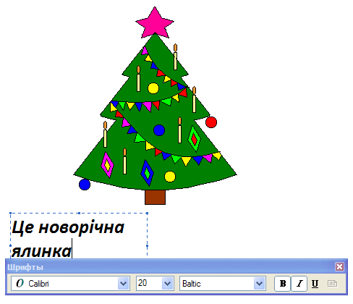
Створення написів
Створення написів
Щоб перейти у режим введення тексту, досить клацнути на панелі інструменті на інструмент (Текст).
Далі слід вказати початкову позицію тексту, клацнувши в потрібному місці.
Буде виділено поле для введення тексту і відображено панель інструментів Шрифти, за допомогою якої слід задати параметри тексту.
Рамку для тексту можна розширити, перетягнувши один із маркерів на бічній межі.
Після знаття виділення з області введення тексту скоригувати його буде неможливо.

Slide 3
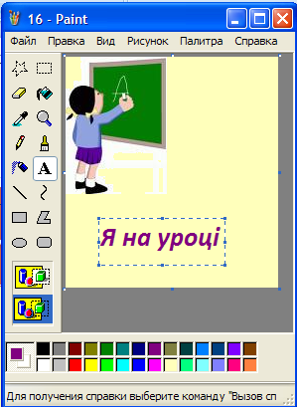
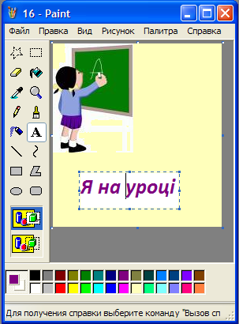
Створення написів
На прозорому тлі
На непрозорому тлі

Slide 4
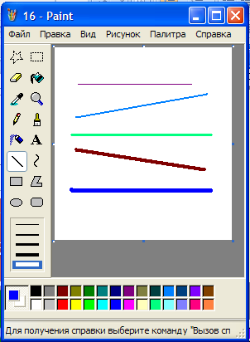
Створення ліній
Лінія
Інструмент Лінія використовують для малювання відрізків прямих ліній. В області параметрів можна вибрати товщину лінії.
Щоб провести лінію, слід помістити вказівнику її початок та, утримуючи ліву кнопку миші, перетягнути вказівник у кінцеву точку лінії, після чого відпустити ліву кнопку миші.

Slide 5
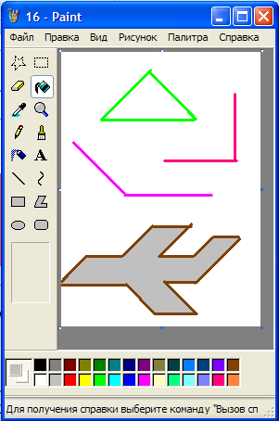
Побудова прямої під певним кутом
Щоб створити пряму під кутом 0 (горизонталь), 45 , 90 (вертикаль), або 135 під час малювання слід утримувати натиснутою клавішу Shift.
0
0
0
0

Slide 6
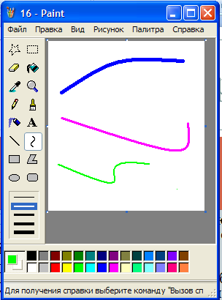
Створення ліній
Крива
Інструмент Крива
використовують для малювання незамкнених кривих не більш ніж з двома вигинами, а також замкнених кривих, що мають вигляд краплі. В області параметрів можна вибрати товщину кривих.
Щоб провести криву, слід провести пряму і відпустити кнопку миші, потім встановити вказівник у місці вигину лінії. Потім натиснути ліву кнопку миші та, утримуючи її, перемістити вказівник. Отримавши очікуваний результат, відпустити кнопку миші.

Slide 7
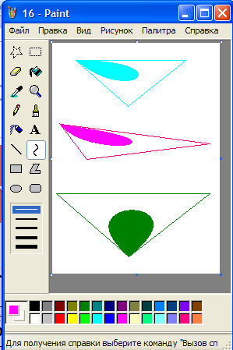
Побудова замкненої кривої у формі краплі
Замкнена крива у формі краплі розташовується в умовному трикутнику. Щоб її створити, слід вибрати інструмент Крива і послідовно клацнути у вершинах трикутника

Slide 8
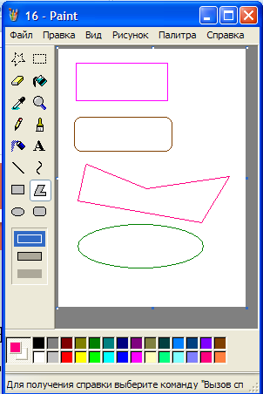
Створення замкнених фігур
Замкнені фігури
Контур замкненої фігури
Замкнені фігури можна креслити чотирьох типів:
Прямокутники
Прямокутники з округлими кутами
Багатокутники
Еліпси

Slide 9
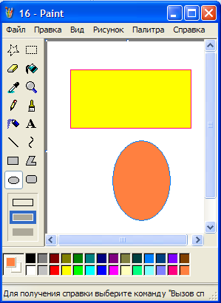
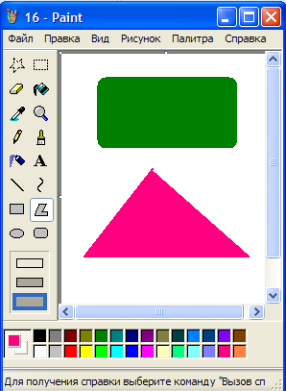
Стилі фарбування замкненої фігури
Зафарбований контур
Зафарбована фігура без контура

Slide 10
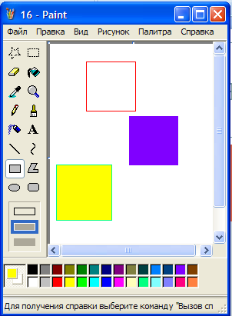
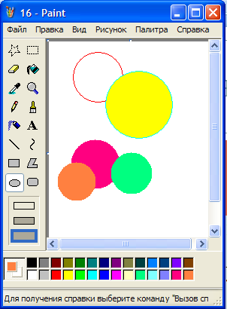
Малювання квадрата та кола
Квадрат
Коло, круг
Якщо під час малювання прямокутника утримувати натиснутою клавішу Shift, буде накреслено квадрат.
Якщо під час малювання еліпса утримувати натиснутою клавішу Shift, буде накреслено коло, а вибравши параметр Зафарбована фігура, накреслимо круг.

Slide 11
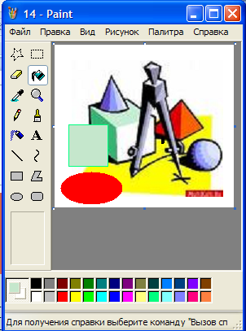
Розфарбовування малюнка
Інструменти
Інструменти призначені для зафарбовування:
1) Заливка
2) Вибір кольорів

